Slide 1
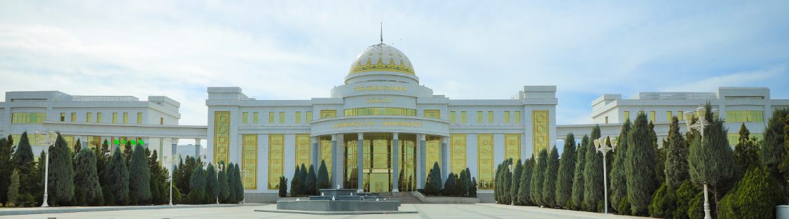


Çekge süňki, onuň gurluşy we kanallary. Çekge süňküniň gurluş aýratynlyklary. Kelleçanagynyň ýüz böleginiň süňkleri we olaryň anatomiýasy
MYRAT GARRYÝEW ADYNDAKY TÜRKMENISTANYŇ DÖWLET LUKMANÇYLYK UNIWERSITETI
Adam anatomiýasy, topografik anatomiýa we operatiw hirurgiýa kafedrasynyň mugallymy Y.B.Abdyýew
Adam anatomiýasy dersi

Slide 2
Talyp bilmeli:
Çekge süňküniň böleklerini, gurluşyny we emele gelmelerini aýdyp bermeli.
Ýüz kelleçanagynyň süňklerini, kelleçanagyň içki we daşky esaslaryny gürrüň berip bilmeli

Slide 3
Talyp başaryp bilmeli:
Çekge süňküniň böleklerini atlandyryp, emele gelmelerini görkezip, olaryň ähmiýetini bilmeli.
Ýüz kelleçanagynyň jübüt we täk süňklerini tapmagy we atlandyrmagy başarmaly.
Kelleçanagyň içki we daşky esaslaryny we olaryň oýlara we bölümlere bölnüşini, olardaky deşikleri, kanallary, joýalary tapmagy we atlandyrmagy başarmaly;

Slide 4
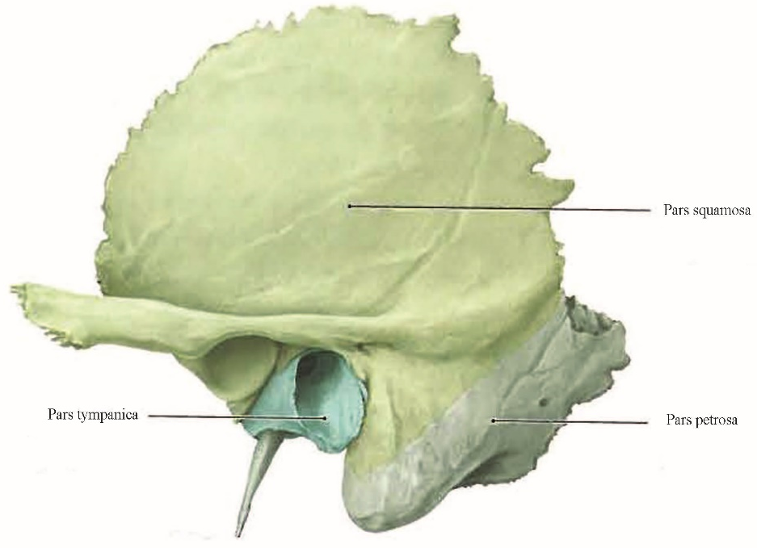
Çekge süňki
(os temporale)

Slide 5
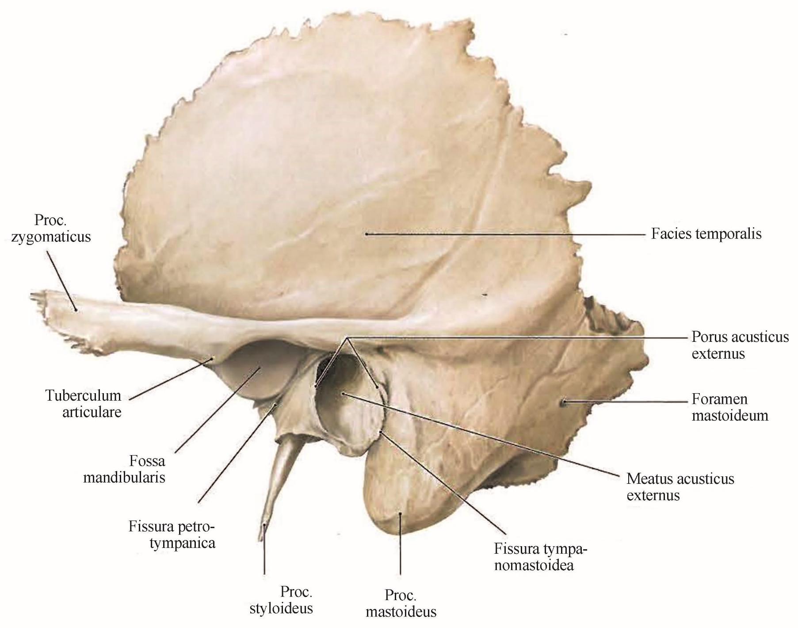
Çekge süňki
(os temporale)

Slide 6
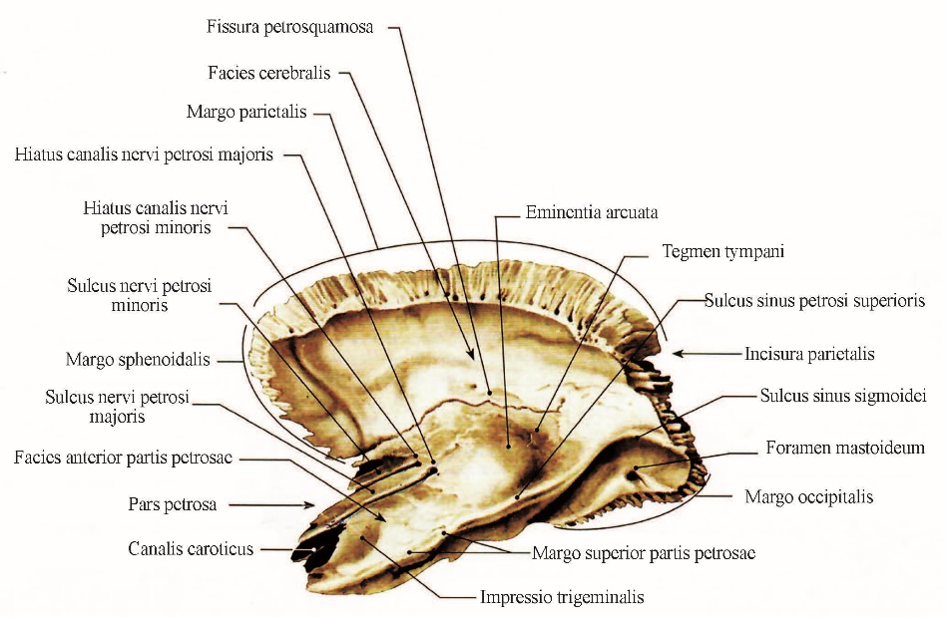
Çekge süňki
(os temporale)

Slide 7
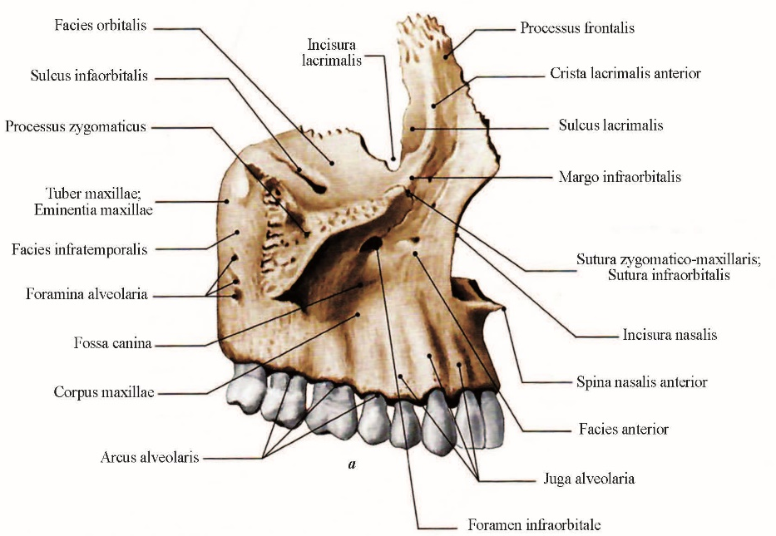
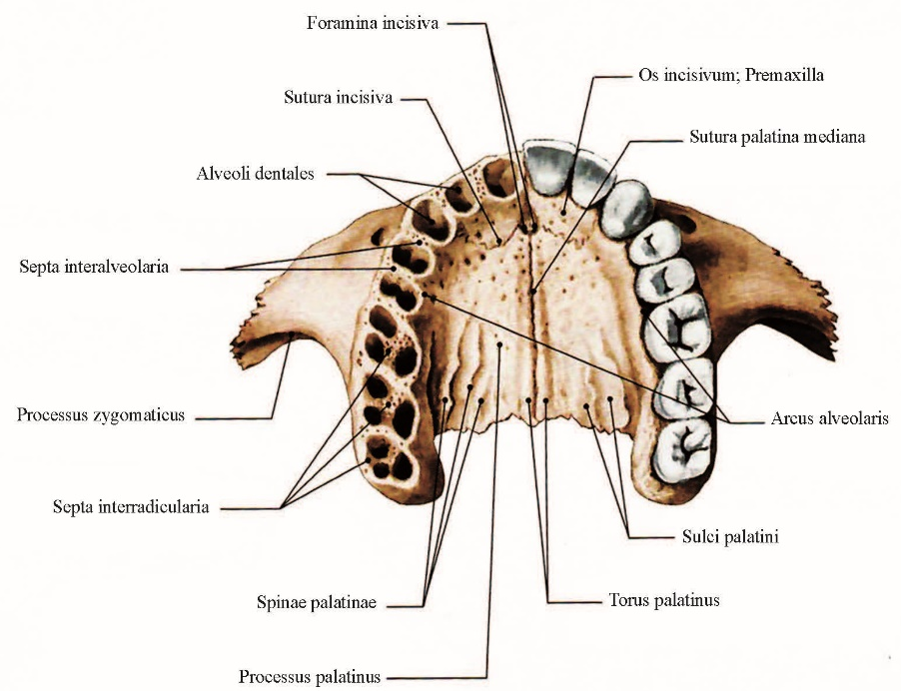
Ýokarky äň
(maxilla)

Slide 8
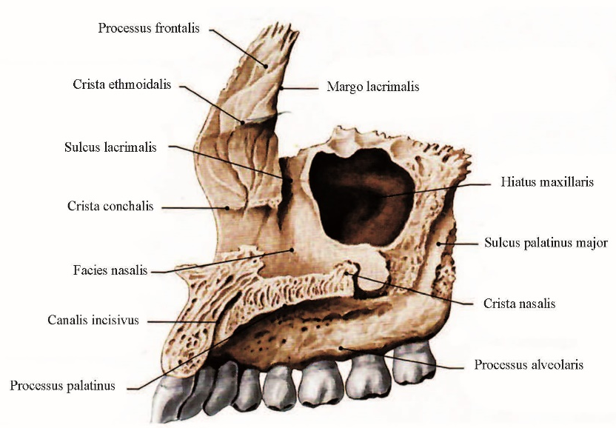
Ýokarky äň
(maxilla)

Slide 9
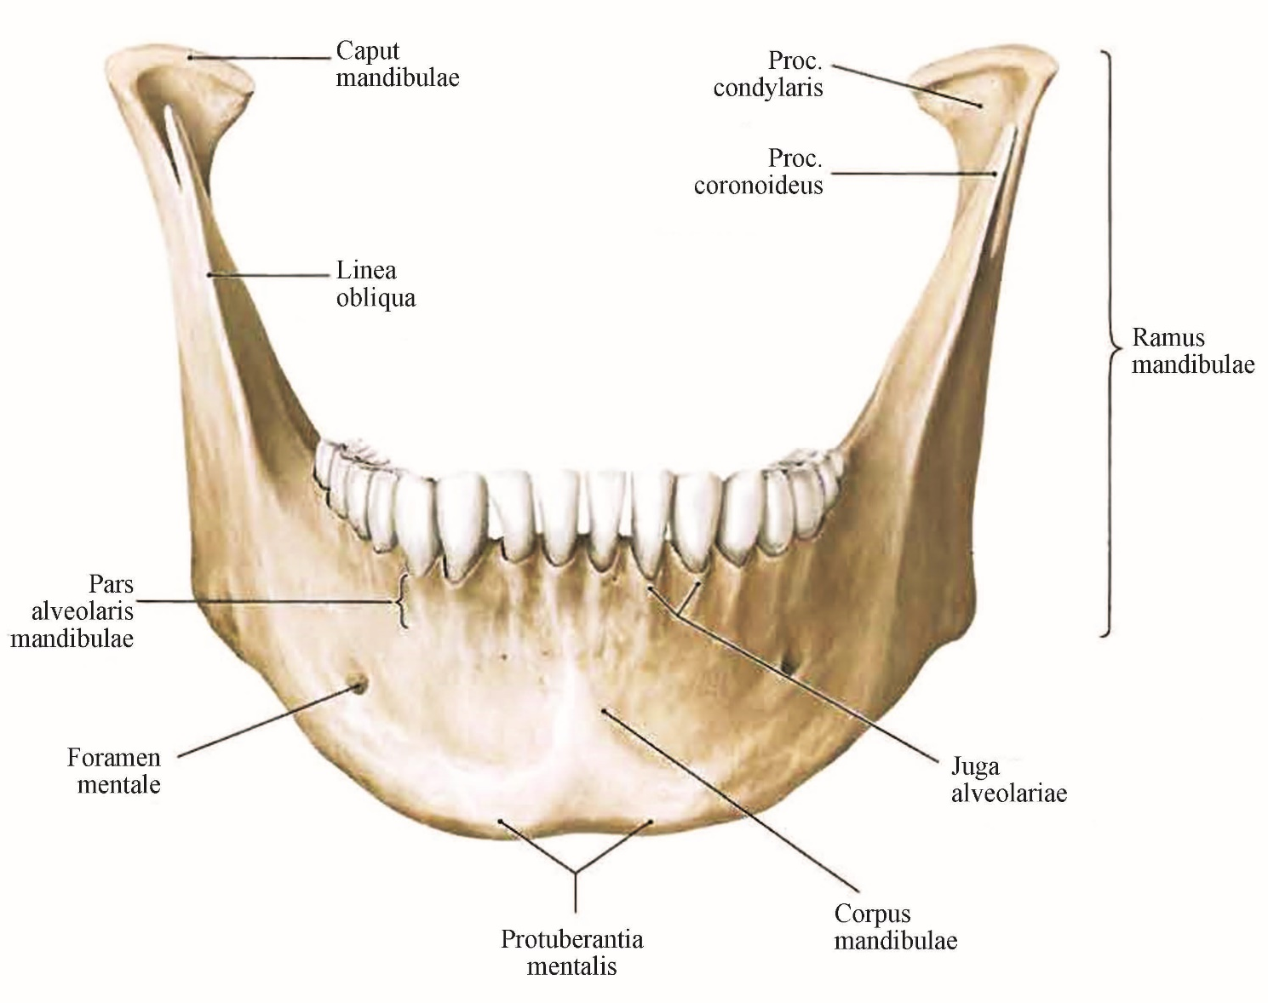
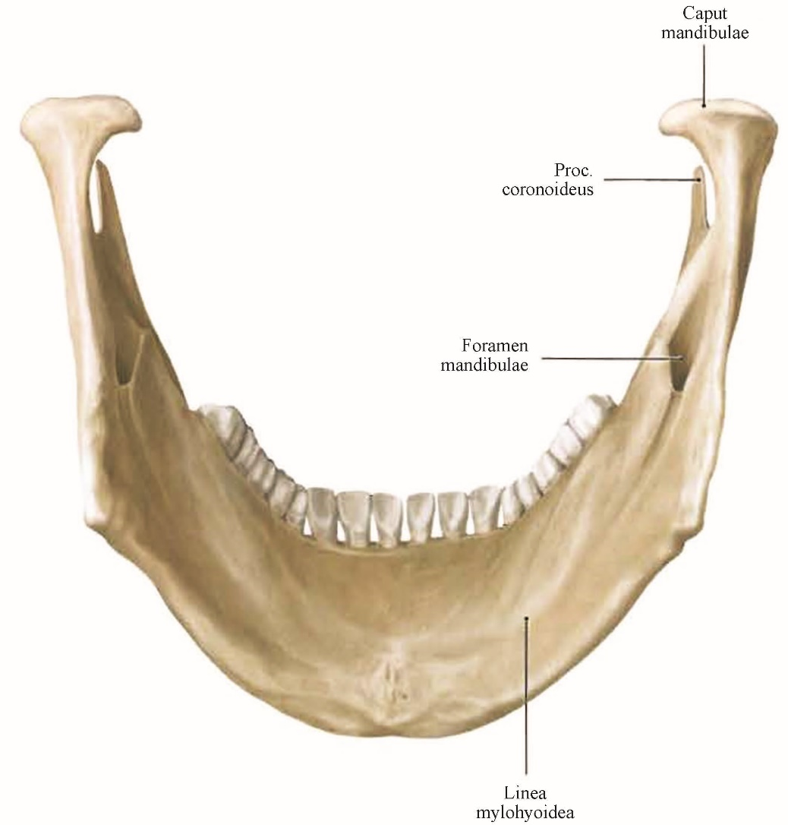
Aşaky äň
(mandibula)

Slide 10
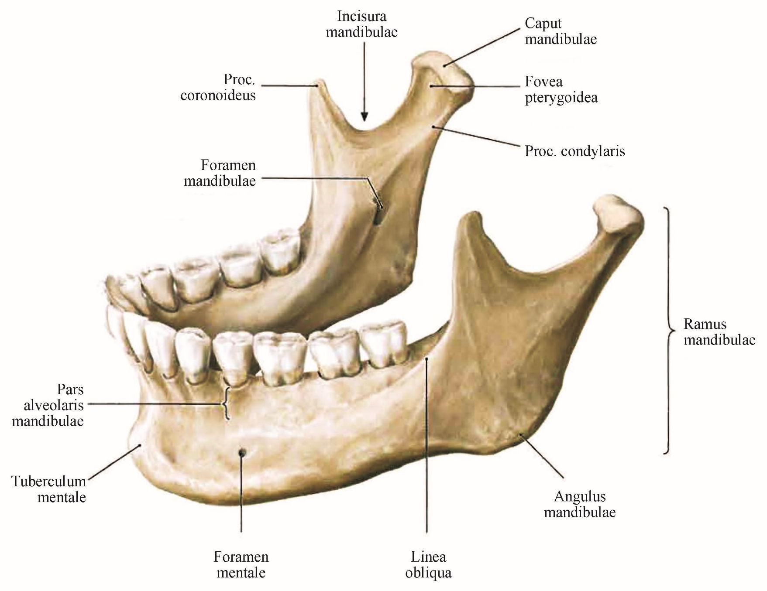
Aşaky äň
(mandibula)

Slide 11
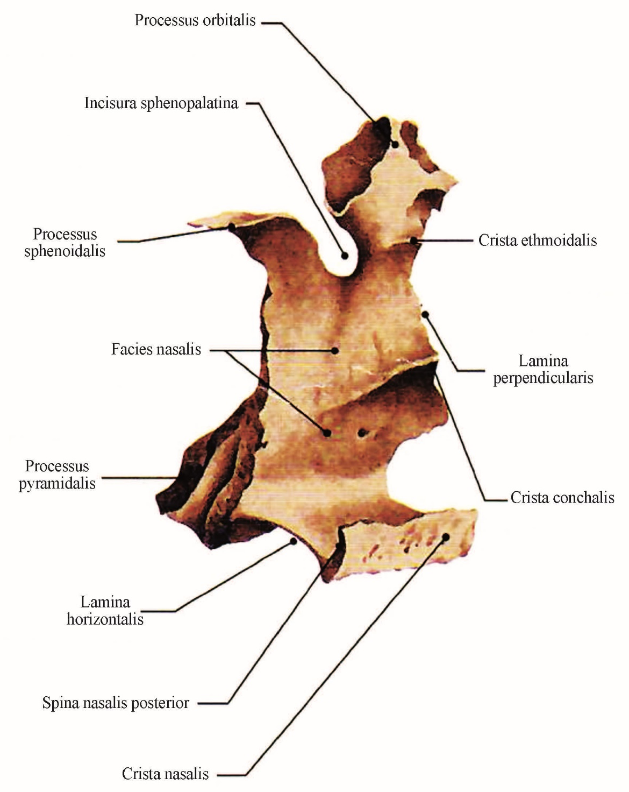
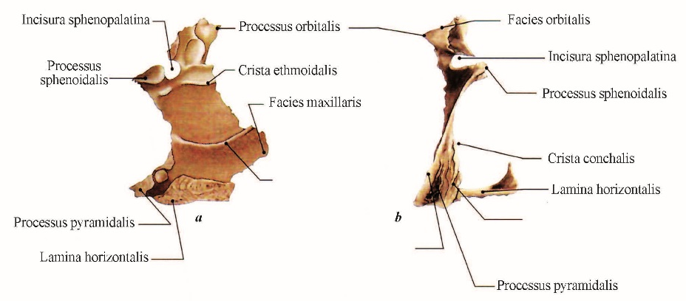
Kentlewük süňki
(os palatinum)

Slide 12
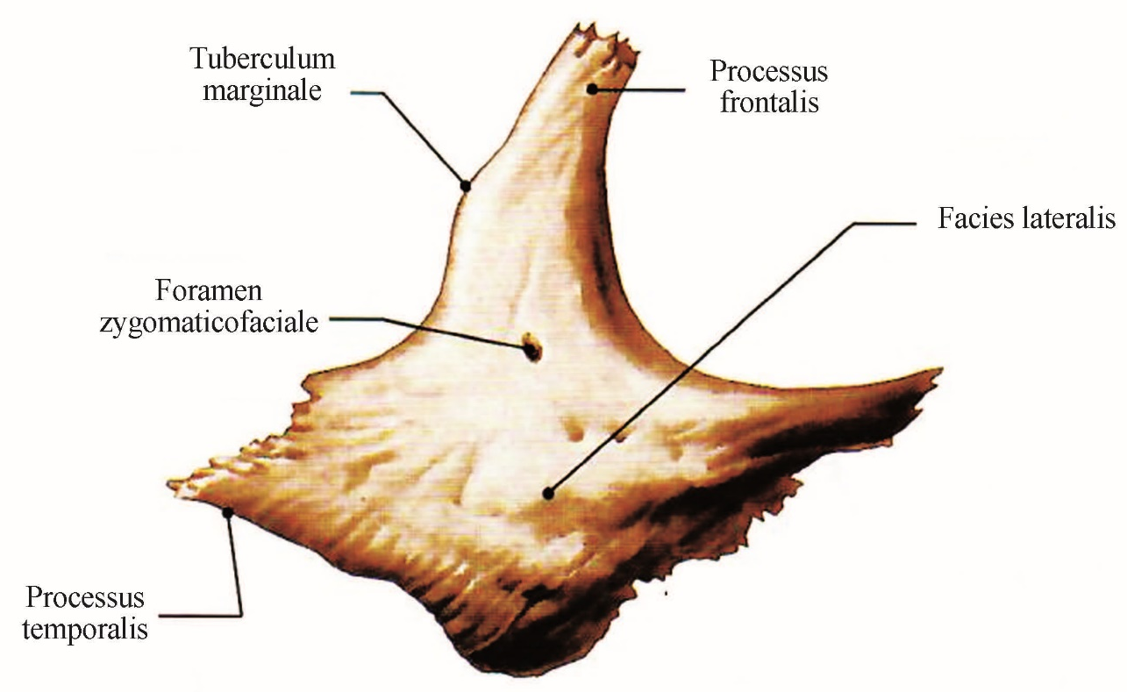

Duluk süňki
(os zygomaticus)

Slide 13
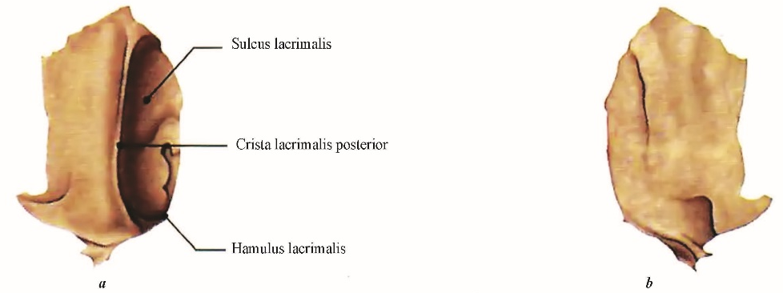

Gözýaş süňki
(os lacrimale)
Azal süňki
(os vomer)

Slide 14
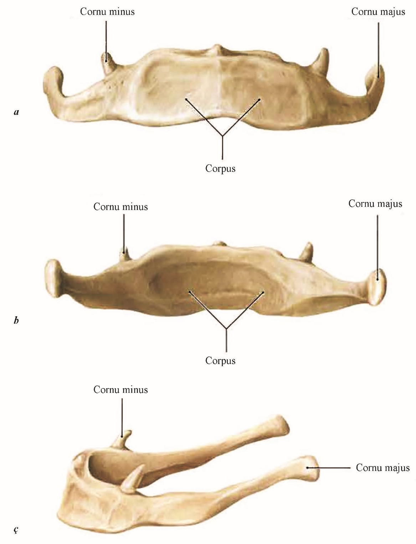
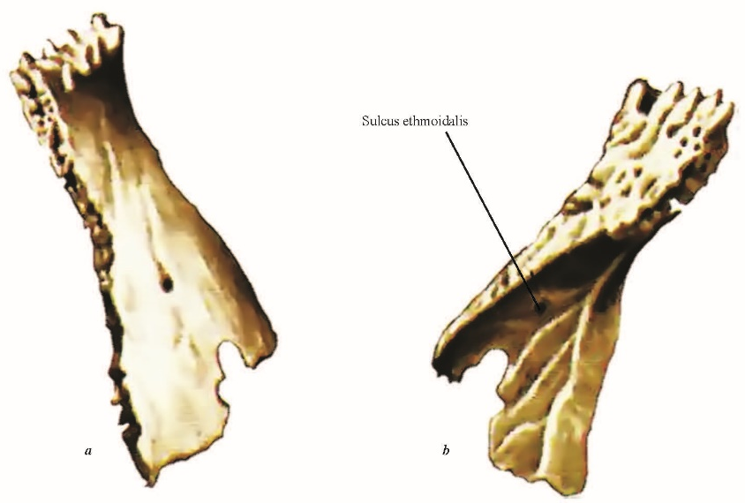
Dilasty süňki
(os hyoideum)
Burun süňki
(os nasales)

Slide 15
Testler:
1. Çekge süňki näçe bölekden durýar:
a) teňňe we daş;
b) daş we deprek;
ç) teňňe, daş we deprek.
2. Piramidanyň näçe sany üstleri bar:
a) öňki, yzky we aşaky;
b) ýokarky we aşaky;
ç) içgapdal we daşgapgal.
3. Teňňe böleginiň näçe sany üstleri bar:
a) çekge we beýni;
b) içki we daşky;
ç) öňki we yzky.

Slide 16
4. Teňňe böleginiň emele gelmeleri haýsylar:
a) aşaky äň oýy;
b) ýokarky äň oýy;
ç) pahna oýy.
5. Uky kanalyndan haýsy damar geçýär:
a) daşky uky arteriýasy
b) içki uky arteriýasy;
ç) umumy uky arteriýasy.
6. Ýüz kanalyndan haýsy damar geçýär :
a) ýüz arteriýasy;
b) ýüz nerwi;
ç) ýüz wenasy.

Slide 17
7. Uky kanalyny emele getirýän deşikler:
a) daşky we içki uky deşikleri;
b) biz-emzik deşigi;
ç) daşky deprek deşigi;
8. Muskul-turba kanalynyň bölümleri:
a) muskul ýarymkanaly;
b) eşidiş turbasynyň ýarymkanaly, deprek perdesini dartýan muskulyň ýarymkanaly;
ç) eşidiş turbasynyň ýarymkanaly.

Slide 18
9.Kelleçanak funksional taýdan näçe bölüme bölünýär?
a) dört;
b) iki;
ç) bäş;
10. Kelleçanagyň haýsy esaslary bar:
a) gapdal, öňki;
b) içki, daşky;
ç) öňki, yzky;
11. Ýüz kellenaçagyň täk süňklerini sanaň:
a) ýokarky äň (enek), dilasty süňki, duluk süňki;
b) eňek (aşaky äň), dilasty süňki, azal, gözenekli süňk;
ç) eňek (aşaky äň), burun süňki, gözenekli süňk, azal.
12. Ýüz kelleçanagyň jübüt süňklerini sanaň:
a) ýokarky (eňek) äň, burun süňkleri, gözýaş, duluk, kentlewük;
b) ýokarky (eňek) äň, duluk, gözýaş, dilasty, aşaky burun balykgulagy;
ç) azal, dilasty süňki, gözýaş, duluk, kentlewük;

Slide 19
Ulanylan edebiýatlar:
Serdar Berdimuhamedow. Ýaşlar-Watanyň daýanjy – Aşgabat: Türkmen Döwlet neşirýat gullugy, 2023
Serdar Berdimuhamedow. Änew – müňýyllyklardan gözbaş alýan medeniýet – Aşgabat: Türkmen Döwlet neşirýat gullugy, 2024
Berdimuhammedow G.M we baş.Medisina terminleriniň rusça-latynça- türkmençe sözlügi,Aşgabat-2000ý.
Haidowa.R.P. Gullyýewa.A.M. Adam anatomiýasy I okuw kitaby, Aşgabat- 2010ý.
Haidowa.R.P. Atajanowa.G.D. Osteologiýa okuw gollanmasy, Aşgabat-2019ý.
Hudaýberdiýew.J Anatomiýa terminleriniň latynça-rusça-türkmençe sözlügi, Aşgabat-1974ý.
Худайбердыев.Д Методическое пособие по возрастной остеологии артрологии синдесмологии и миологии Ашгабад-1981г.
Синельников.Р.Д Атлас Анатомии человека, I Том, М. 2016г.
Сапин.М.Р. и соавторы Анатомия человека М. 2004г.
Привес.М.Г Анатомия человека, М. 1985г.
Михайлов.С.С, Чукбар.А.В, Цыбулькин.А.Г Анатомия человека пятое издание I Том М. 2013г.
Myradowa.M.S, Gulyýewa.T.H, Tokgaýew.N.T, Adam fiziologiýasy okuw kitaby, Aşgabat-2005ý

Slide 20
Diňläniňiz üçin köp sagboluň!

